Slide 1
Chapter 3 Underlying Technologies
Transmission media
LAN
WAN
Connecting device

Slide 2
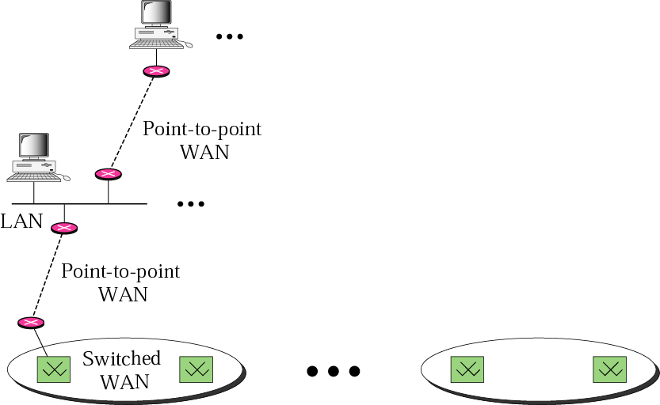
Internet Model
Internet不是一种新的网络
建立在底层网络上的网际网
底层网络——“物理网”
网际网——“互联网”
物理网为上层提供通信支持
互联网的“信道”或“接口”

Slide 3
3.1 Transmission Media
Wire
Guided/Conducted media，导向介质
Use a wire or cable conductor
Twisted-pair cable（双绞线）、Coaxial cable（同轴电缆）
Fiber-optic cable（光纤）
Wireless
Unguided/Radiated media，非导向介质
Use radio waves of different frequencies

Slide 4
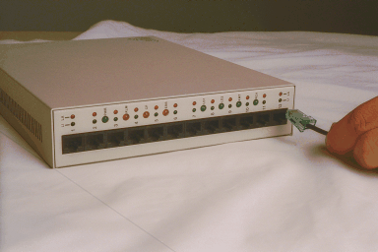
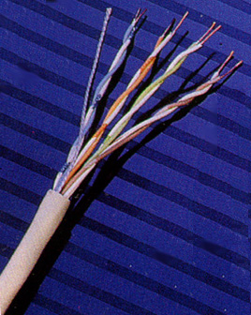
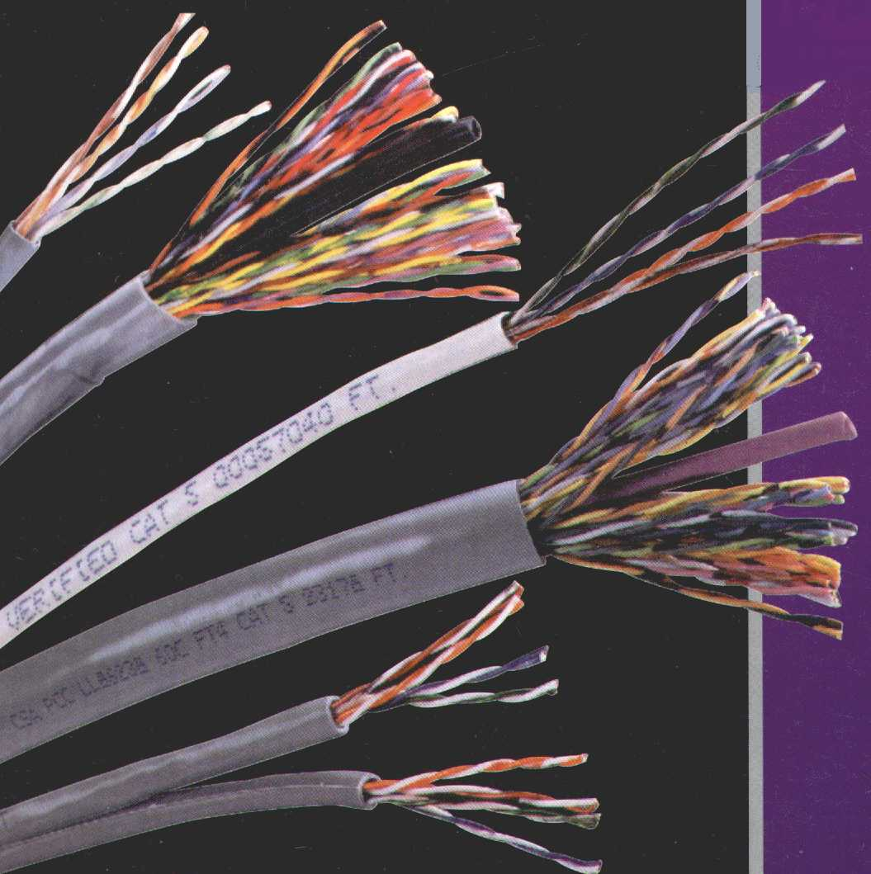
双绞线
双绞线可分为屏蔽双绞线STP(Shielded Twisted Pair,IBM)和非屏蔽双绞线UTP（Unshilded Twisted Pair, T1A/E1A606标准）

Slide 5
双绞线
EIA/TIA为双绞线电缆定义了五种不同质量的型号。计算机网络综合布线使用第三、四、五类。这五种型号如下：
第一类：主要用于传输语音（一类标准主要用于八十年代初之前的电话线缆），不用于数据传输。 第二类：传输频率为1MHz，用于语音传输和最高传输速率4Mbps的数据传输，常见于使用4Mbps规范令牌传递协议的旧的令牌网。 第三类:指目前在ANSI和EIA/TIA568标准中指定的电缆。该电缆的传输频率为16MHz,用于语音传输及最高传输速率为10Mbps的数据传输，主要用于10base-T。

Slide 6
双绞线
第四类:该类电缆的传输频率为20MHz,用于语音传输和最高传输速率16Mbps的数据传输，主要用于基于令牌的局域网和10base-T/100base-T。 第五类:该类电缆增加了绕线密度,外套一种高质量的绝缘材料,传输频率为100MHz,用于语音传输和最高传输速率为100Mbps的数据传输，主要用于100base-T和10base-T网络，这是最常用的以太网电缆。
3类和5类UTP的关键差别在于单位距离上的螺旋的数目。5类旋得较紧，一般为每英寸3-4转，而3类则一般是每英尺3-4转；旋得越紧，价格越贵，但性能也好得多。
另外还有超5类双绞线电缆，通过对其“信道”性能测试结果表明，与普通5类双绞线电缆比较，它的近端串扰、衰减和结构回波等主要性能指标都有很大提高。

Slide 7
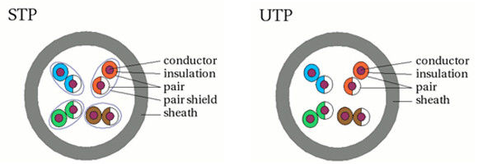
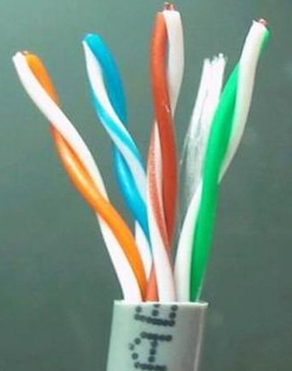
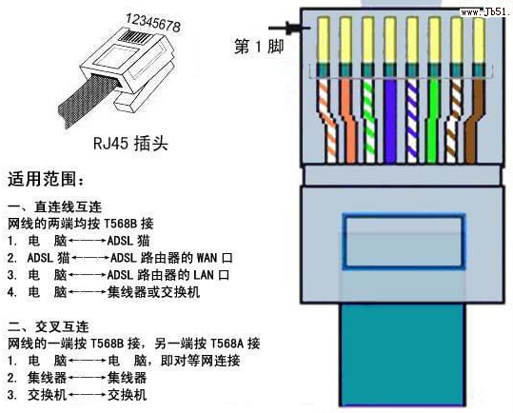
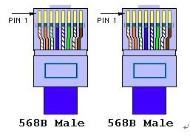
Physical Guided Media
Introduction
1-7

Slide 8
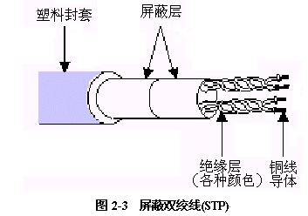
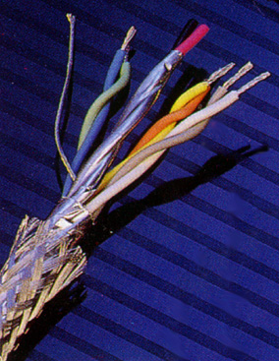
屏蔽双绞线
以铝箔屏蔽以减少干扰和串音需要配有支持屏蔽功能的特殊连接器和相应的安装技术。100m内可达155Mbps，但价格高。
主要用于IBM网络产品（16Mbps速率)，并未普遍流行起来。

Slide 9
同轴电缆
基带电缆
特性阻抗50欧姆，主要用于传输数字信号，可作为计算机局域网的传输介质，速率可达10Mbps有可分为粗缆和细缆，粗缆无中继传输距离可达500m，安装难度大，但可靠。细缆无中继传输距率185m，安装时需切断电缆，不可靠。
宽带电缆（CATV电缆）
特性阻抗为75欧姆，主要用于传输模拟信号，可用于有线电视的传输线路。频带高达300MHz或更高，传输距离可达100km。
Notes:
视频同轴电缆的特征电阻是75 欧姆，这个值不是随意选的。物理学证明了视频信号最优化的衰减特性发生在77 欧姆。在低功率应用中，材料及设计决定了电缆的最优阻抗为75 欧姆

Slide 10
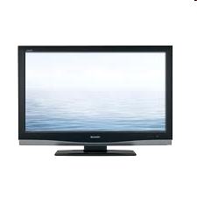



Access net: cable network
cable headend
…
cable
modem
splitter
C
O
N
T
R
O
L
V
I
D
E
O
V
I
D
E
O
V
I
D
E
O
V
I
D
E
O
V
I
D
E
O
V
I
D
E
O
D
A
T
A
D
A
T
A
1
2
3
4
5
6
7
8
9
Channels
frequency division multiplexing: different channels transmitted
in different frequency bands
Notes:
有线电视网络

Slide 11
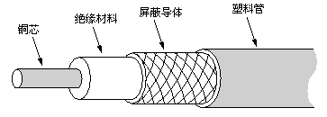
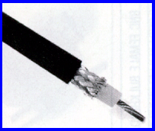
同轴电缆

Slide 12
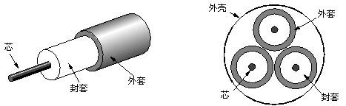

光纤及光缆构成

Slide 13
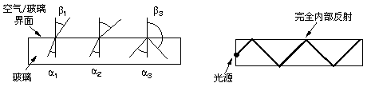
光反射原理

Slide 14
光纤
传输与计算的比较
Compution：每10年增长1个数量级
Communication：每10年增长2个数量级
带宽
频率范围：180~370 THz
数据传输率：100*10Gbps = 1 Tbps
原因：光/电、电/光转换的速度跟不上
光电子技术/光子技术
通过光纤中光的波长
0.85μm/1.3μm/1.55 μm (250~ 300THz)

Slide 15
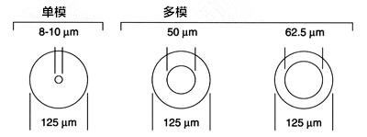
单模光纤和多模光纤
多模光纤（multi-mode fiber）
使用普通发光二极管作为光源
中继距离2公里
内芯直径稍大
直径为62.5μm/125μm
单模光纤（single-mode fiber）
使用激光源
中继距离100公里
内芯直径与光源波长相近
直径为8～10μm
Notes:
模式是指一个电磁波在确定方向传播时不同的特性。 光纤中的模式是满足亥姆霍兹方程的解。并不是所有入射到光纤中的光都可以稳定的传输，只有入射角和偏振状态满足一定条件才可以传播。光纤可以传播的模式数和波长、光纤的半径、折射率有关。 单模光纤就是在确定的光纤参数和波长下，可以传播的光的模式只有一个。 多模光纤是指这个光纤允许多种模式的光传播。

Slide 16
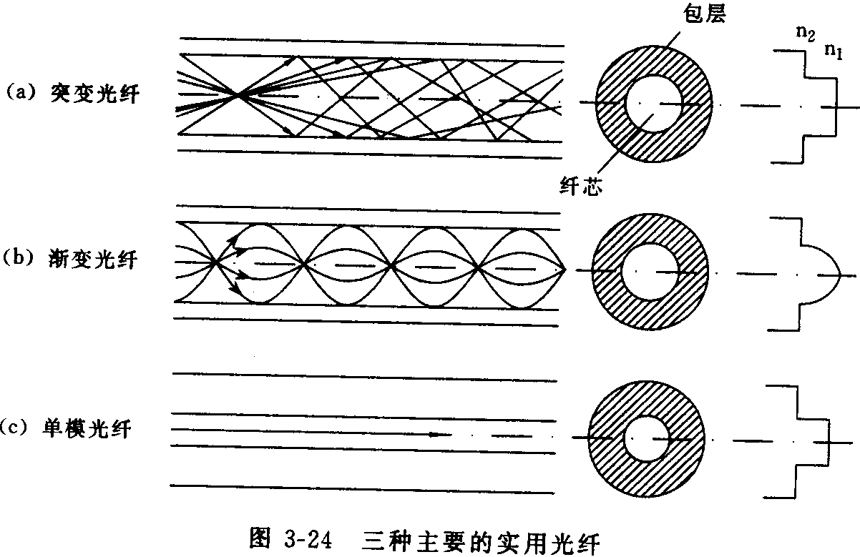
光纤示意图
阶跃折射率
渐变折射率
Notes:
单模光纤（SMF）是一种在横向模式直接传输光信号的光纤。单模光纤运行在100M/s或1 G/s的数据速率，传输距离都可以达到至少5公里。通常情况下，单模光纤用于远程信号传输。多模光纤（MMF）主要用于短距离的光纤通信，如在建筑物内或校园里。典型的传输速度是100M/s，传输距离可达2km（100BASE-FX），1 G/s可达1000m，10 G/s可达550m。

Slide 17
3.2 LAN
Local Area Network，局域网
Features
Multiple systems attached to a shared media
Broadcast capability
High total bandwidth, low delay, low error rate
Limited geography, limited numbers of stations
Technologies
Ethernet, Token Ring, FDDI, WLAN
Other courses
局域网
计算机通信网

Slide 18
Collision（冲突）
A
B
C
D
E
Normal transmission
A
B
C
D
E
Collision occurs → collision domain（冲突域）

Slide 19
Ethernet Frame Format
RFC 894: IP packets over Ethernet networks, 1984
RFC 1042: IP packets over IEEE 802 networks, 1988
byte
7
1
6
6
2
46~1500
4
S
F
D
Destination
Address
Source
Address
Data
Preamble
Type
FCS
IP/ARP Packet
byte
7
1
6
6
2
46~1500
4
S
F
D
Destination
Address
Source
Address
Data
Preamble
Len
FCS
802.2 LLC 802.2 SNAP IP/ARP Packet
3
5
38~1492
Notes:
SFD: 帧开始标识符， 交换机在传输一个64字节的数据包时，具体的数据包在传输过程中会在每个包的前面加上64个bit preamble（前导符），然后在每个包之间会有96个bit的IFG（帧间隙），IEEE定义一个碰撞域内，最远的两台机器之间的round-trip time 要小于512bit time，一个碰撞域的直径.

Slide 20
Ethernet Frame Format（cont.）
IEEE std 802.3-2002
Length/Type field
The meaning depends on its numeric value
Length：<=1500
Type：>=1536（0x0600）
byte
7
1
6
6
2
46~1500
4
S
F
D
Destination
Address
Source
Address
Len/
Type
Data
Preamble
FCS

Slide 21
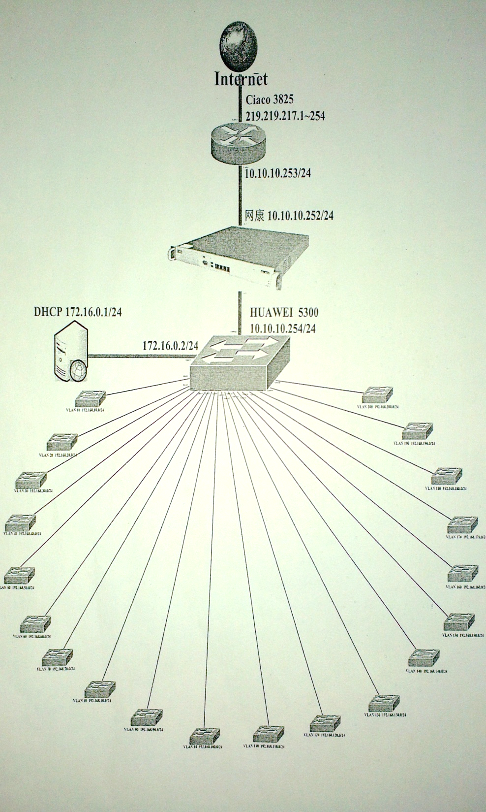
USTCsz’

Slide 22
3.3 WAN
Wide Area Network，广域网
Features
Long-distance transmission of data, voice and video information over large geographical areas
Utilize public, leased, or private communication facilities, usually in combination
Technologies
Point-to-point WAN：PPP, ADSL …
Switched WAN：Frame Relay, ATM …
Other Courses
接入网
计算机通信网、交换原理

Slide 23
Switching（交换）
Circuit Switching（电路交换）
Packet Switching （分组交换）
Datagram （数据报）
Virtual Circuit （ VC，虚电路）
Message Switching （报文交换）

Slide 24
Circuit Switching
Connection setup
Data transfer
Connection release

Slide 25
Packet Switching
Datagram（数据报）
Virtual Circuit（虚电路）
II
Y
3
2
1
I
A
B
2
1
X
III
IV
II
Y
3
2
1
I
A
B
X
III
IV

Slide 26

分组交换
1962年，L. Kleinrock在MIT的 博士论文中利用排队论模型， 提出了分组交换的思想
1964年发表成书
指出，分组交换能够
更有效地利用带宽
更加健壮，不会因为单条路径失效 而无法通信
L. Kleinrock参与建造了ARPANET，被称为“分组交换网之父”

Slide 27
Packet switching versus circuit switching
packet switching allows more users to use network!
example:
1 Mb/s link
each user:
100 kb/s when “active”
active 10% of time
circuit-switching:
10 users
packet switching:
with 35 users, probability > 10 active at same time is less than .0004 *
N
users
…..
1 Mbps link
排队制:
当电路交换网络上负载很大时，一些呼叫就被阻塞了。在分组交换网络上，分组仍然被接受，只是其交付时延会增加。
Q: how did we get value 0.0004?

Slide 28
基于虚电路的分组交换
工作方式
在数据传输前，路由被预先规划好
所有源-目标之间的数据包通过同一路径传输
节点无须为每个数据包决定路由
一定程度上模拟电路交换，但是在虚电路中
数据包仍然要在节点上缓存和转发
无法预留链路上的通信容量
优点
数据包按照正确顺序，即发送的顺序，到达目的端
节点无须为每个数据包计算路由，大大节省时间

Slide 29
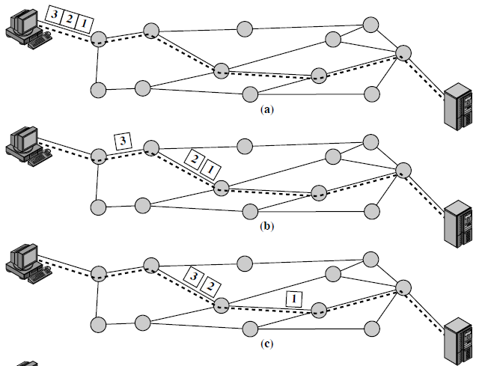
Notes:
如图中虚线为建立起来的 专属链路

Slide 30
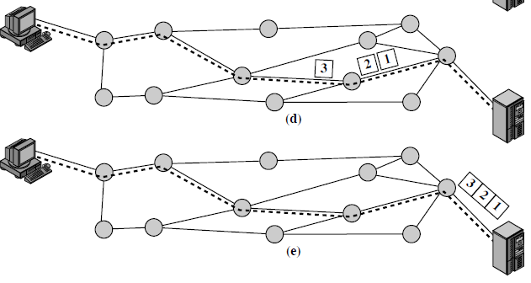

Slide 31

广域网连接主要技术
点到点连接
通过分组交换方式的连接
Packet
Switching
通过ATM交换方式的连接
ATM
Switching
Notes:
ATM是以信元为基础的一种分组交换和复用技术，它是一种为了多种业务设计的通用的面向连接的传输模式

Slide 32
广域骨干网采用哪些交换技术？
早期技术
公用电话交换网（ P S T N）
分组交换网（X . 2 5）
数字数据网（ D D N）
帧中继（ F R）
交换式多兆位数据服务（ S M D S）
同步传输模式
SONET - ANSI
SDH - ITU
异步传输模式（ATM）
Notes:
American National Standards Institute 美国国家标准学会

Slide 33
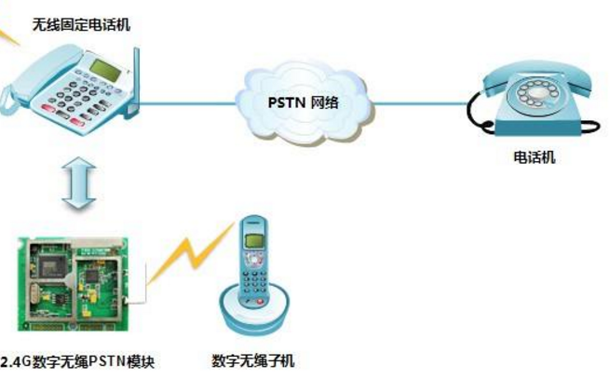
早期技术
PSTN( Public Switched Telephone Network，P S T N)
P S T N是一种电路交换的网络，可看作是物理层的一个延伸，在P S T N内部并没有上层协议进行差错控制。在通信双方建立连接后电路交换方式独占一条信道，当通信双方无信息时，该信道也不能被其他用户所利用。
Notes:
电路交换

Slide 34
早期技术
PSTN( Public Switched Telephone Network，P S T N)
由于电话网是一个模拟网络，用户到电话之间传输的是模拟信号，因此需要加上Modem才能进行数字数据的传输。
由于受到模拟语音频带的限制，通信速度在采用压缩技术以后最大也不能超过56KB/S。
电话网的传输质量、接通率、电路利用率都不能满足网络数据通信发展的要求，特别是不适合突发性和对差错要求严格的数据通信业务，更不适合用来传输综合业务。
Notes:
电路交换

Slide 35
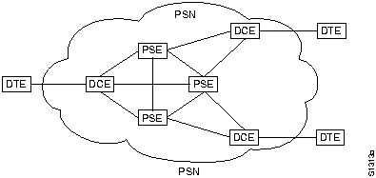
早期技术
X.25协议
X.25网络标准出现在20世纪70年代后期，用于国际公用电话数据网（PDN）中，是最早的分组交换技术之一。
Notes:
X.25 defines a telephone network for data communications. To begin communication, one computer calls another to request a communication session. The called computer can accept or refuse the connection. A DTE can be a terminal that does not implement the complete X.25 functionality. A DTE is connected to a DCE through a translation device called a packet assembler/disassembler (PAD).
X.25交换网是第一个面向连接的网络，也是第一个公共数据网络，它运行10年后，20世纪80年代被无错误控制，无流控制，面向连接的新的叫做帧中继的网络所取代。90年代以后，出现了面向连接的ATM网络。

Slide 36
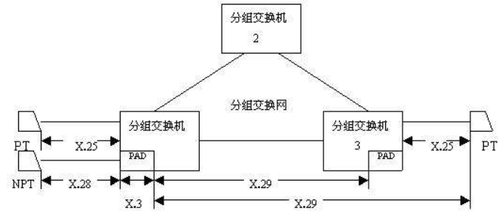
早期技术
X.25协议
X.25商业载波服务刚刚引入时，其传输速度被限制在64
kbit/s内。1992年，ITU-T更新了X.25标准，传输速度达到2.
048Mbit/s，X.25属于低速WAN协议。
X.25标准比OSI参考模型出现还早，X.25采用三层协
议，类似于OSI参考模型的底下三层：
物理层：是X.21接口定义数据终端设备（DTE）和数据通信设备（DCE）之间的物理电气接口。
数据链路层：使用平衡链路访问规程（LAPB）作为该层协议。提供帧形成、错误检查流量控制等机制。
网络层：定义分组交换网络的可靠虚电路，所有信息都以分组为基本单位进行传输和处理。
Notes:
X.25 defines a telephone network for data communications. To begin communication, one computer calls another to request a communication session. The called computer can accept or refuse the connection. X.25交换网是第一个面向连接的网络，也是第一个公共数据网络，它采用月租+流量双重计费的收费方式，相对而言收费较高。有上世纪八、九十年代应用普遍，现在已经不再使用。
20世纪80年代被无错误控制，无流控制，面向连接的新的叫做帧中继的网络所取代。90年代以后，出现了面向连接的ATM网络。

Slide 37
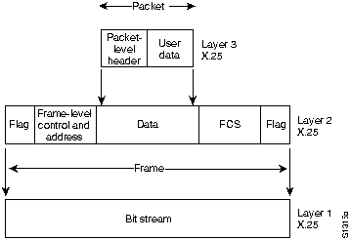
早期技术
X.25协议
http://wwwlehre.dhbw-stuttgart.de/~schulte/htme/55179.htm
Notes:
Layer 3 X.25 fields make up an X.25 packet and include a header and user data. Layer 2 X.25 (LAPB) fields include frame-level control and addressing fields, the embedded Layer 3 packet, and a frame check sequence (FCS).
Layer 3 X.25 uses three virtual circuit operational procedures: Call setup Data transfer Call clearing

Slide 38
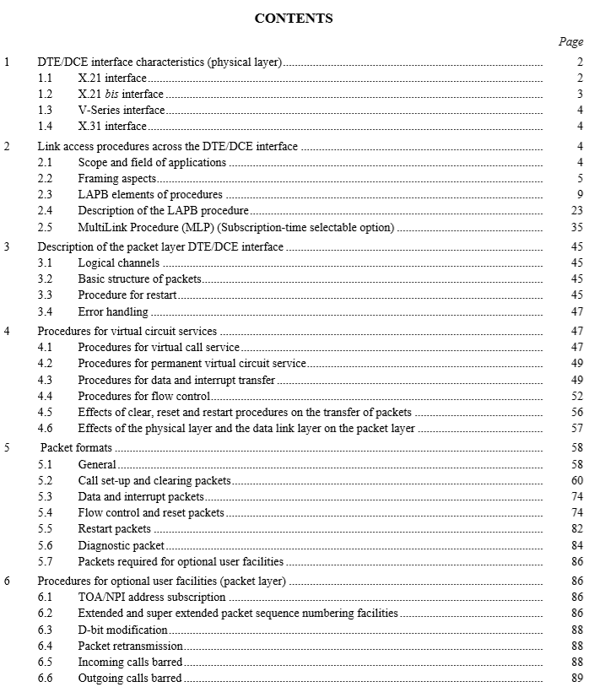
早期技术
http://www.itu.int/rec/T-REC-X.25-199610-I/en/
X.25协议
Notes:
http://www.itu.int/rec/T-REC-X.25-199610-I/en/

Slide 39
数字数据网络（DDN）
DDN通常称为专线，是利用数字信道传输技术传输数据信号的数据传输网络。用户租用的专用线路速率可达9.6kb/s-2Mb/s。
服务提供商为用户提供的数据路径是专为用户保留的，别人不能使用，因此实时性强、速度很高、通信量大。
价格昂贵。

Slide 40
综合业务数字网络（ISDN）
提供端到端的数字连接，提供各种通信业务，包括语音、数据、可视图文、可视电话、传真、电子信箱、会议电视、语音信箱和网络互联等。
ISDN可分为两代，第一代称为窄带ISDN即N-ISDN，它基于64kb/s通道作为基本交换部件，采用电路交换方式，只能提供2MB/S以下的业务，家用ISDN都属于这种，它建立在铜缆电话网的基础上，而且与模拟通信端到端兼容，但它本质上不同于模拟通信。

Slide 41
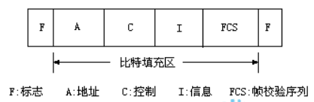
早期技术
帧中继
1988年由ITU-T的1.122派生出来，在90年代得到了广泛应用，与X.25类似，帧中继也使用虚电路。帧中继对X.25协议作了简化和改进，省略了X.25中的网络层，以数据链路层的帧为基础实现多条逻辑链路的统计复用和转换。
帧中继网络管理员在配置每一条永久虚电路（PVC）时，要对每一条PVC设置承诺信息速率CIR（Commited Information Rate）、承诺突发量Bc、超过突发量Be等参数，这些参数主要用于帧中继交换机进行拥塞控制。
帧由5种字段组成：标志字段F、地址字段A、控制字段C、信息字段I和帧检验序列字段FCS
Notes:
得益于光纤的使用，误码率大大降低，要省去X.25中容错开销，标志字段(Flag)是一个非凡的八比特组01111110，它的作用是标志一帧的开始和结束；地址字段的长度一般为2个字节，必要时最多可扩展到4个字节。地址字段通常包括地址字段扩展比特EA，命令/响应指示C/R，帧可丢失指示比特DE，前向显式拥塞比特FECN，后向显示拥塞比特BECN，数据链路连接标识符DLCI和DLCI扩展/控制知识比特D/C等7个组成部分。帧校验序列字段FCS是一个16比特的序列

Slide 42
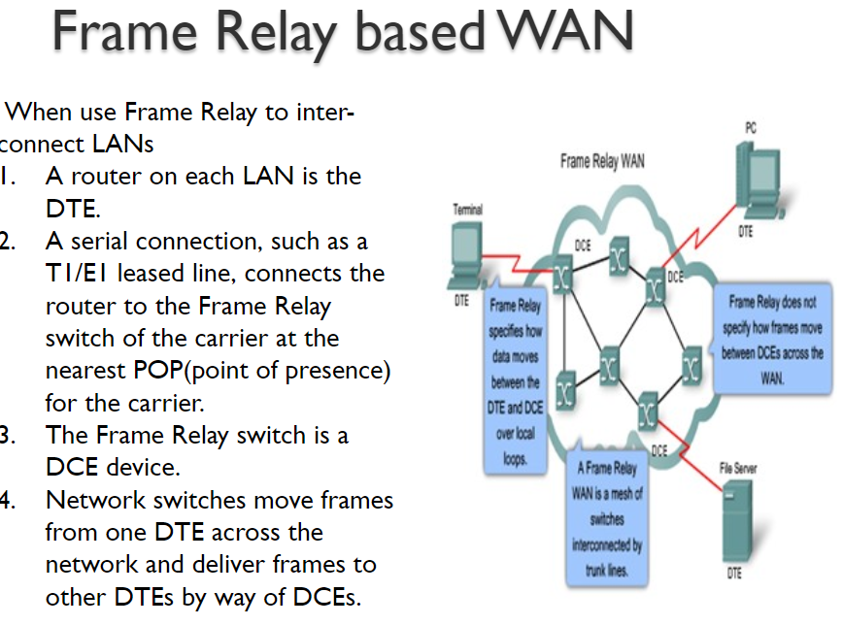
早期技术
帧中继

Slide 43
早期技术
交换式多兆位数据服务
交换式多兆位数据服务（SMDS）是由 Bellcore 公司开发的高速城域网（MAN）数据通信服务。
SMDS是一个无连接、共享介质的远程通信设备，它支持
56Kbps～34Mbps的数据传输速率。
SMDS是一种广域网通信的高速宽带网络技术，并且是ATM
网络的先驱(分成较小的 53 个字节的单元在服务供应商网络上传输)，现在绝大多数运营商已经不再使用，而使用ATM和SDH（同步光网络）来代替它。
Notes:
SMDS 所采用的传输介质可以是光纤也可以是铜缆。在 DS-1 下，其传输速率为 1.544 Mbps；在 DS-3 下，其传输速率为 44.736 Mbps。SMDS 可以操作处理多至 9188 个字节的高速分组客户数据（customer data），它们被分成较小的 53 个字节的单元在服务供应商网络上传输。在接收端，分组信元又被重新组装成客户数据。
SMDS是帧中继技术后出现的又一项高速网络技术。它适合更高速要求的网络服务，填补了现有的远程通信手段与ATM技术之间的空白。与ATM连接非常方便。对用户来讲可以用作向ATM技术的过渡。但我国迄今还没有采用些项技术。

Slide 44
早期技术的两个发展成果
形成兼容性强的数据链路层协议 如PPP
形成ATM等宽带交换技术

Slide 45
数据链路层协议 PPP（Point-to-Point Protocol）
PPP（Point to Point Protocol）协议是在SLIP的基础上发展起来的，在点到点链路上承载网络层数据包的一种链路层协议，由于它能够提供用户验证、易于扩充，并且支持同异步通信，因而获得广泛应用
Notes:
此页标题禁止有多级标题，更不要出现所在章节的名称。
此页标题要简练，能直接表达出本页的内容。
内容页可以除标题外的任何版式，如图、表等。
对于只授课用的胶片，文字字体可以调整，但必须统一：
一级文字为24号，二级文字为20号，三级文字为18号，四级文字为16号。
该页在授课和胶片＋注释中都要使用。

Slide 46
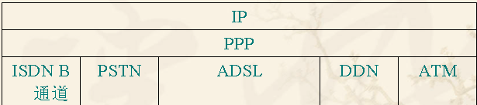
数据链路层协议 PPP（Point-to-Point Protocol）
PPP提供在点对点链路上传输多种网络层协议数据的功
能，使得这些广域网（WAN）技术与上层用户具有了统一的
接口，与PPP相关的WAN协议结构如图所示：
与PPP相关的WAN协议结构图
Notes:
PPP是一个工作于点对点链路（point-to-point link）之上的数据链路层协议。PPP工作的点对点链路可能是串行的拨号电话线、SONET/SDH链路、X.25连接或者ISDN电路。PPP也是点对点隧道协议（PPTP）和第二层隧道协议（L2TP）的基础，这些协议可用于创建虚拟专用网。
点对点协议是华为公司和H3C路由器广域网端口的默认协议。

Slide 47
同步传输 SONET/SDH
SONET（Synchronous Optical Network）是ANSI定义的同步传输体制，是一种全球化的标准传输协议 ，包含一组以51.840Mbps(STS-1)为基数的速率 。
SDH（Synchronous Digital Hierarchy）是CCITT（现在的ITU-T）定义的，使用SONET速率的一个子集，以155.520Mbps(STM-1) 为基数的速率。
POS（Packet Over SONET/SDH，SONET/SDH上的分组）是一种应用在城域网及广域网中的技术，它具有支持分组数据，如IP分组的优点 。
POS使用SONET作为物理层协议，在HDLC（High-level Data Link Control，高级数据链路控制）帧中封装分组业务，使用PPP作为数据链路层的链路控制，IP分组业务则运行在网络层。
Notes:
1985年 Bellcore提出，ANSI通过，1989年ITU-T接受SONET概念，制定了SDH标准，适用于光纤，微波和卫星

Slide 48
3.4 Connecting Device
Repeater 转发器/ Hub 集线器
Bridge 网桥/ L2 switch 二层交换机
Router 路由器/ L3 switch 三层交换机
Gateway 网关
A
Gateway
A
P
P
S
S
T
T
N
Router
N
DL
Bridge
DL
Ph
Repeater
Ph

Slide 49
Repeater/Hub
A
A
P
P
S
S
T
A
D
T
N
N
DL
DL
Ph
Ph
Ph
A
A to D
D
B
C
E
F

Slide 50
Bridge/L2 Switch
A
A
P
P
S
S
T
A
D
G
T
N
N
DL
DL
DL
Ph
Ph
Ph
Ph
A
A to D
D
B
A to G
C
E
H
F
G

Slide 51
Router
A
A
P
A
P
S
S
T
H
T
N
N
N
DL
DL
DL
DL
DL
Ph
Ph
Ph
Ph
Ph
Ph
A
A to H
H

Slide 52
Gateway
Protocol converter、proxy
Message
buffer
Host 1
Gateway
Host 2
1
2
1
2
TCP connection
TP4 connection
Network
TCP/IP and RFC822
OSI TP4 and X.400

Slide 53
3.5 Summary
LAN & WAN
基本概念、特点
Ethernet：拓扑、帧结构、冲突
Point-to-point WAN：特点、主要协议
Switched WAN：交换技术、主要协议
HUB、Switch、Router、Gateway
功能层次结构
数据转发层次
区别
Default gateway vs. Gateway

